Slide 1
Velkommen til foreldremøte Vg3
5. september 2024

Slide 2
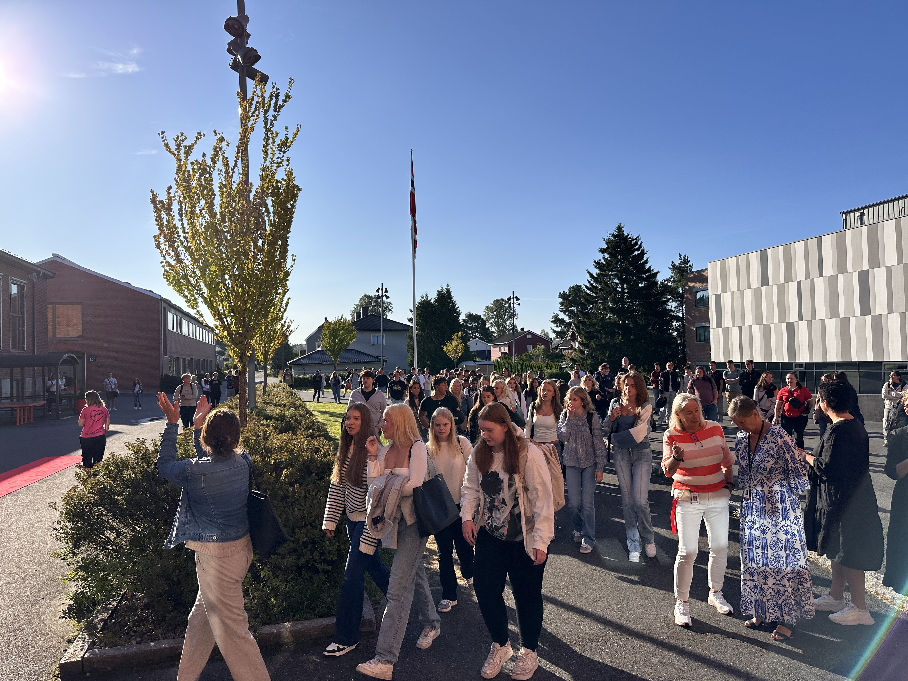
Åpne dører mot verden og framtida.
Notes:
Fin skolestart. God stemning. Mye informasjon. Skape gode klassemiljøer. Si ifra hvis det er noe. Her hilser vi på hverandre. Skolen i utvikling – en annen skole nå enn da dere evt. gikk her.

Slide 3
Ny opplæringslov, forskrift og skoleregler
§ 9A er blitt til kap. 12 i opplæringsloven.
Alle elever har rett til et trygt og godt skolemiljø som fremmer helse, inkludering, trivsel og læring.
Læreres særskilte rettsvern som offentlige tjenestepersoner.

Slide 4
Fraværsregler
10 % fraværsgrense gjelder fortsatt.
Fravær og fraværsregler - Mysen videregående skole (ofk.no)

Slide 5

Vurdering for læring

Slide 6
Eksamen (kommer tidlig)
Trekk til sentralt gitt skriftlig eksamen 8. mai 2025 kl. 09.00.
Eksamensperioden er fra 12. mai til 23. mai.
Deretter kommer muntlig fra 27. mai til 13. juni..
eksamensplan_vgo_v-2025_27.06.xlsx (live.com)

Slide 7
Rettigheter ved 1 eller IV
1 i standpunkt: gir rett til særskilt eksamen. Retten til førstegangsvitnemål beholdes
IV i standpunkt: Faget må tas opp på egen hånd som privatist - ikke rett til førstegangsvitnemål
1 til eksamen: gir rett til ny eksamen. Eleven mister retten til førstegangsvitnemål
Ved sykdom på eksamen trenger man legeattest. Da kan man gå opp på nytt (på høsten) og beholde retten til førstegangsvitnemål.
Klagerett på standpunkt- og eksamenskarakterer (kan kun klage på formelle feil ved eksamen i Muntlig/Muntlig Praktisk/Praktisk)

Slide 8
Vitnemål = studiekompetanse
Krav til førstegangsvitnemål:
  generell studiekompetanse (GENS)
  fullført og bestått videregående opplæring innen 5 år etter oppstart. Se mer i kap. 9 i forskrift:
  Forskrift om grunnskoleopplæringa og den vidaregåande opplæringa (opplæringsforskrifta) - Andre delen – vidaregåande opplæring - Lovdata
Søkere med førstegangsvitnemål konkurrerer i egen kvote – 50 % av studieplassene
  Lavere poenggrenser for inntak innenfor kvoten for førstegangsvitnemål
  Alder må være 21 år eller yngre i opptaksåret
  Universitet og høgskole - kvote for førstegangsvitnemål - Samordna opptak

Slide 9
Ta opp fag som privatist
Ta fag som privatist (udir.no)

Slide 10
Søke høyere utdanning
Frist for å søke er 15. april for de fleste studier. Noen har 1. mars.
http://utdanning.no
eller ta kontakt med skolens karriereveiledere.
Skolen har eget opplegg frem til søknadsfrist for karriereveiledning.
Elevene vil få karriereveiledning på skolen, men det er elevens eget ansvar å søke.

Slide 11
Avgangsmarkering
En stor utfordring med russetiden er at den for mange elever kan være ekskluderende – allerede fra så tidlig som ungdomsskolen, og særlig fra oppstart VG1. Det er elever som opplever å bli ekskludert, fordi de ikke er en del av en russegruppe.
Alle fylkeskommuner i landet har gått sammen for å skape en trygg og inkluderende russetid for alle elever. Arbeidet skal være klart til avgangsmarkeringen i 2026.
Se digitalt informasjonsmøte om russetiden - Mysen videregående skole (ofk.no)

Slide 12
Avslutning for Vg3 til våren
Onsdag 18. juni 2025 kl. 18.00 i Mysen idrettshall.
Velkommen ☺

Slide 13
Klasser | Lærer
3INA | Hege Synøve Kolstad Evensen
3HEAA | Marit Karoline Cesilie A. Bøhle
3HSA | Wenche Holstad
3MKA | Jan Roger Midtskogen-Banken
3STA | Randi Strøm Olsen
3STB | Per Håvard Hafstad
3STC | Ruth V. Thorvaldsen
3STD | Aina Salberg
3PBA | Jens Petter Igland
VPBB | Geir Buckholm
VPBA | Ruth V. Thorvaldsen

